Slide 1
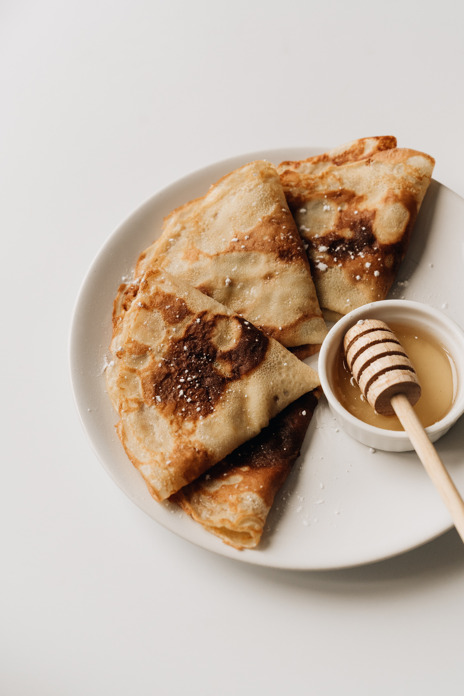
LA CHANDELEUR

Slide 2
ÇA VEUT DIRE LA CÉLÉBRATION ?
  La Chandeleur, le 2 février, est une fête catholique qui commémore la purification de la Vierge Marie et la présentation de l’enfant Jésus. En France, elle s’appelle également la Fête de la Lumière et le Jour des crêpes.
  Pourquoi des crêpes ? La tradition française veut qu’on fasse une crêpe en tenant une pièce dans la main dominante et une poêle dans la faible. Il faut essayer de faire sauter la crêpe dans l’air et puis de la rattraper. Ceux qui réussissent connaîtront une année prospère.

Slide 3
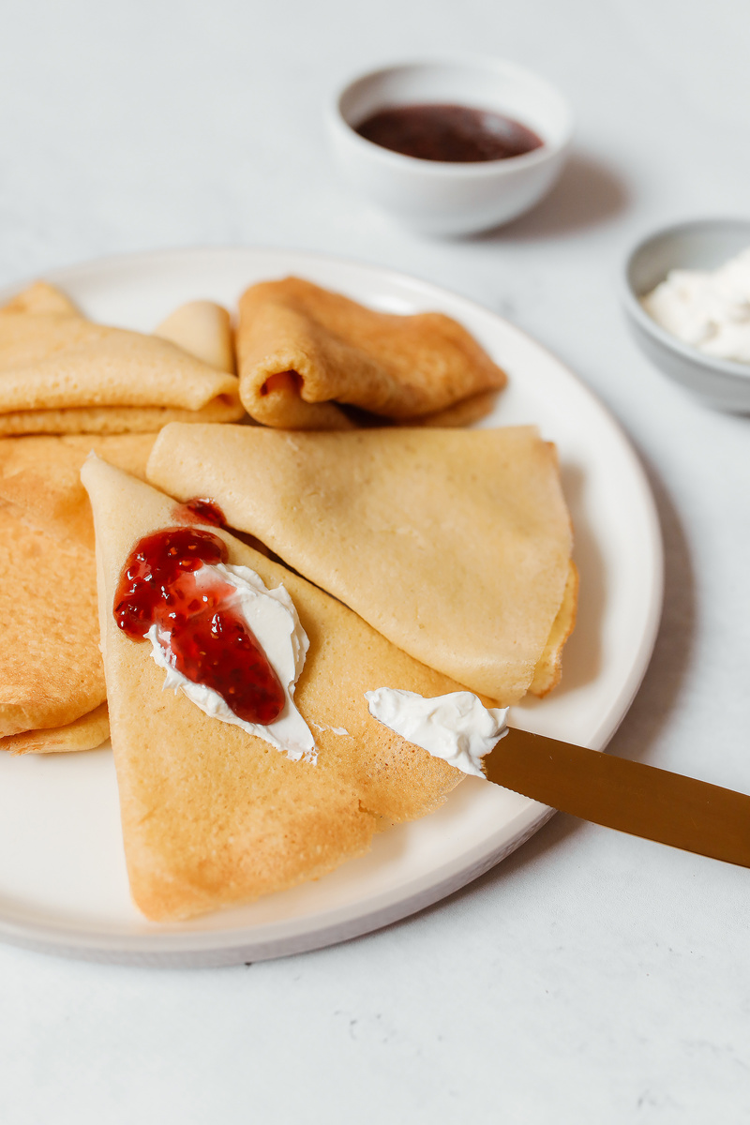
L`HISTOIRE DE LACRÊPE

Slide 4
  Selon les recherches des historiens, l`histoire de la crêpe remonte à environ 7000 avant Jésus Christ. Bien sûr, la crêpe n'avait pas la forme qu’elle a maintenant.Il s’agissait d’une galette assez épaisse, réalisée avec une pâte mêlant de l’eau et diverses céréales écrasées. Une pierre plate, bien chaude, permettait la cuisson.
  La crêpe a fait son apparition en Bretagne, vers le XIIème siècle avec la culture du sarrasin rapportée en France par les croisades en Asie.
  Mais dans les deux cas, la préparation gagne en gourmandise avec sa garniture ! C’est le début de la galette bretonne !

Slide 5
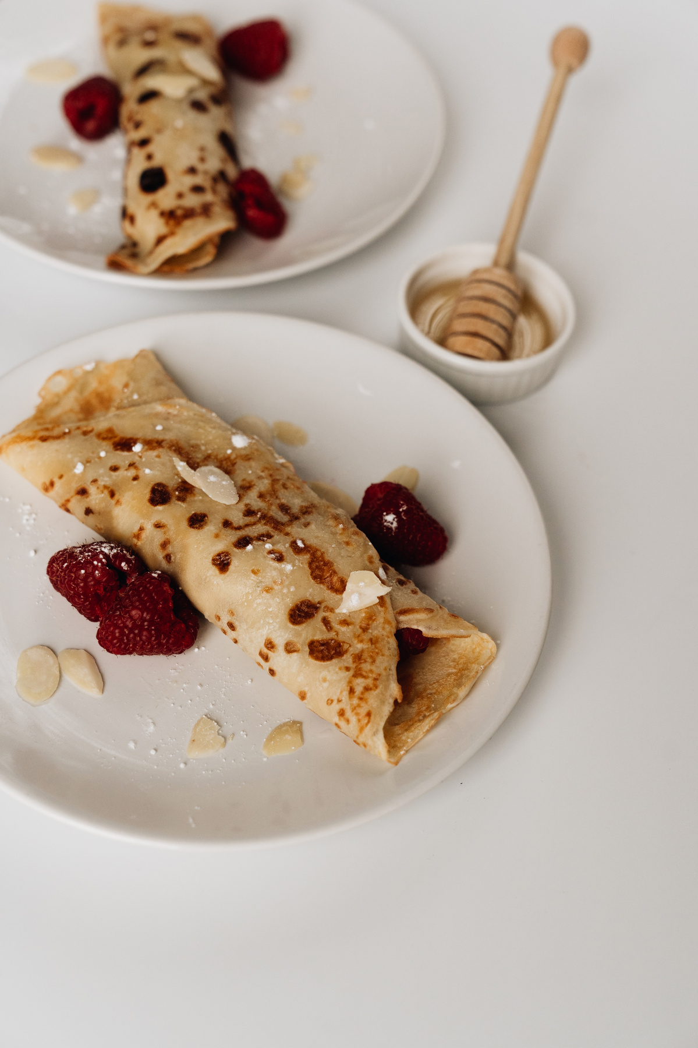
RECETTE D'INGRÉDIENTS TRADITIONNELS

Slide 6
LAIT 1 L.
FARINE 450 G.
ŒUF(S) 6.
SUCRE 50 G.
SEL FIN 2 C. À CAFÉ

Slide 7
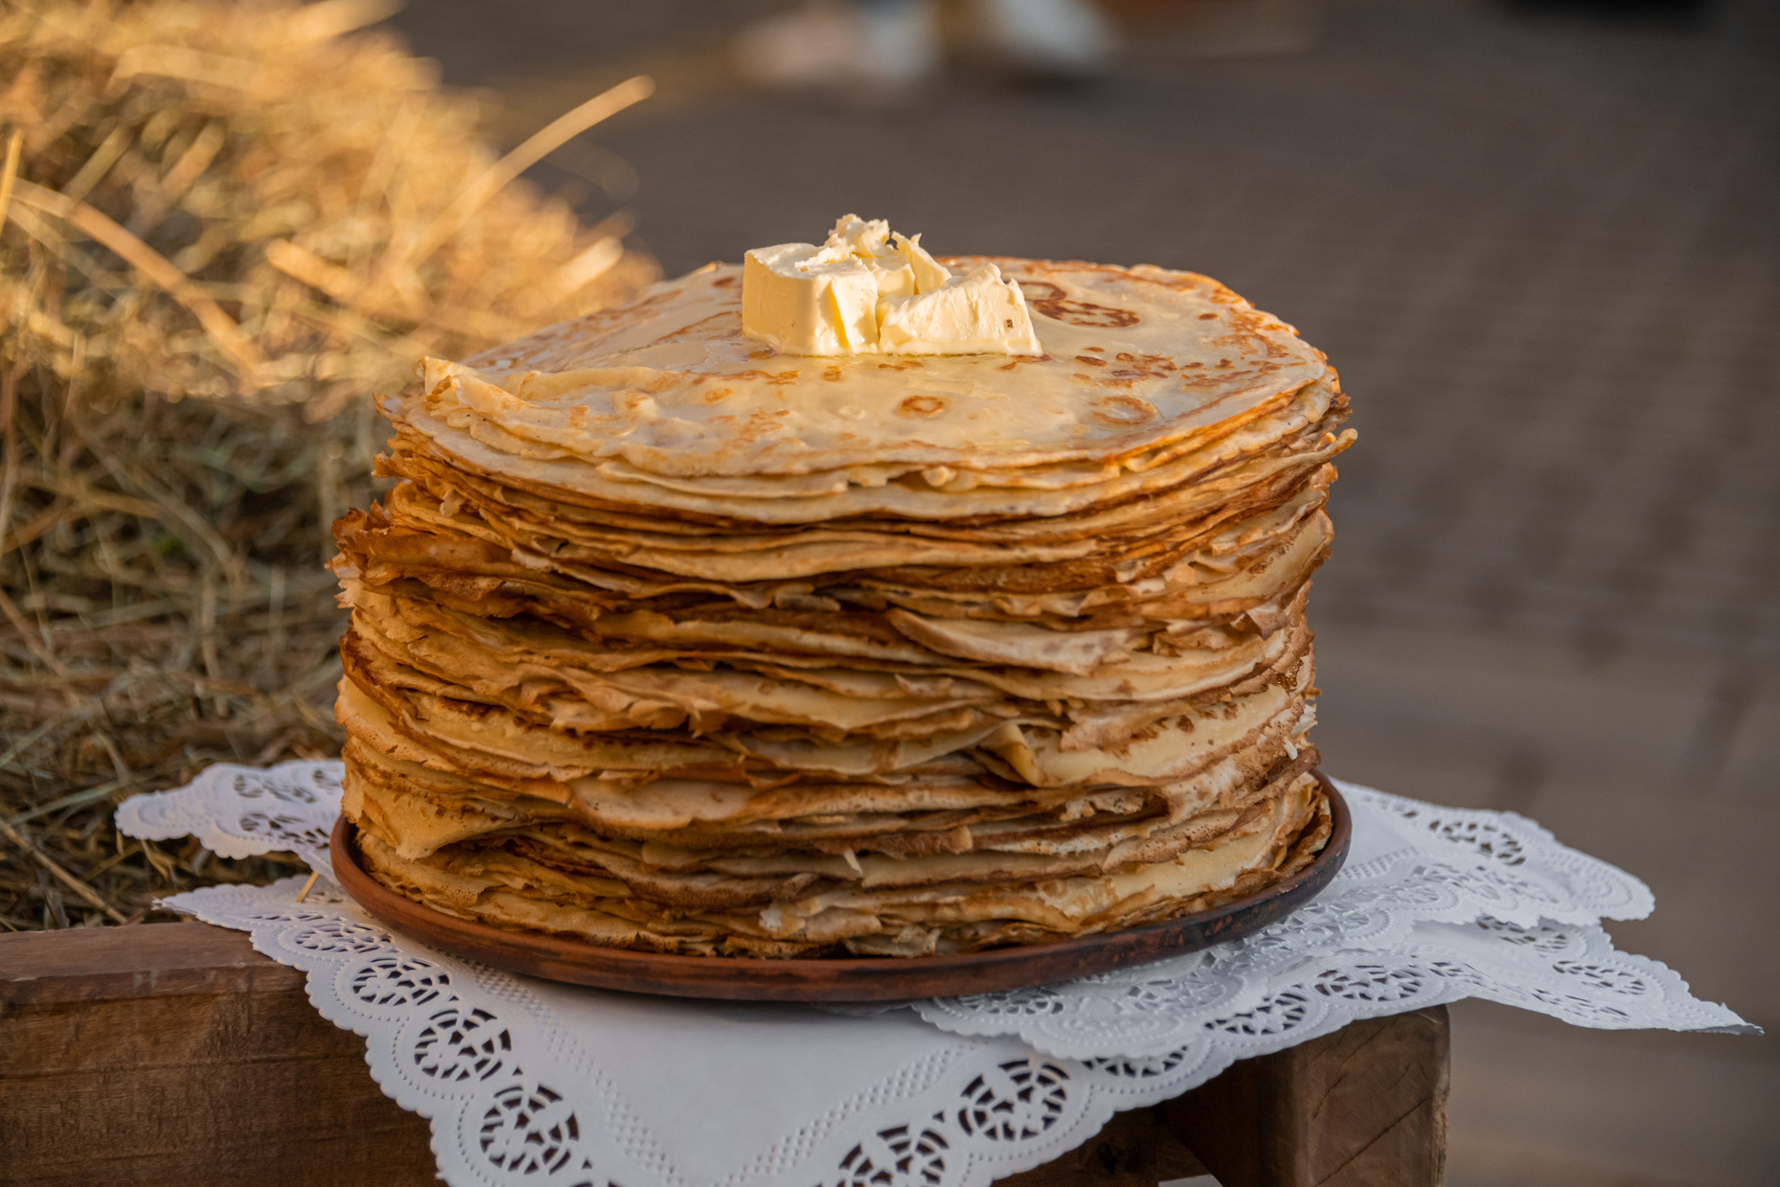
IRENE PIKOUNI
AGAPI BEKIARI
ELENI SANDRAVELI
B3

